Slide 1
机械组汇报
——谢胜
2017/3/19

Slide 2
一、英雄车
1、底盘
2、炮台
3、取弹分弹
二、补给站
三、重装步兵车
四、公众号
五、技术报告
六、队服设计
七、无人机补弹机构

Slide 3
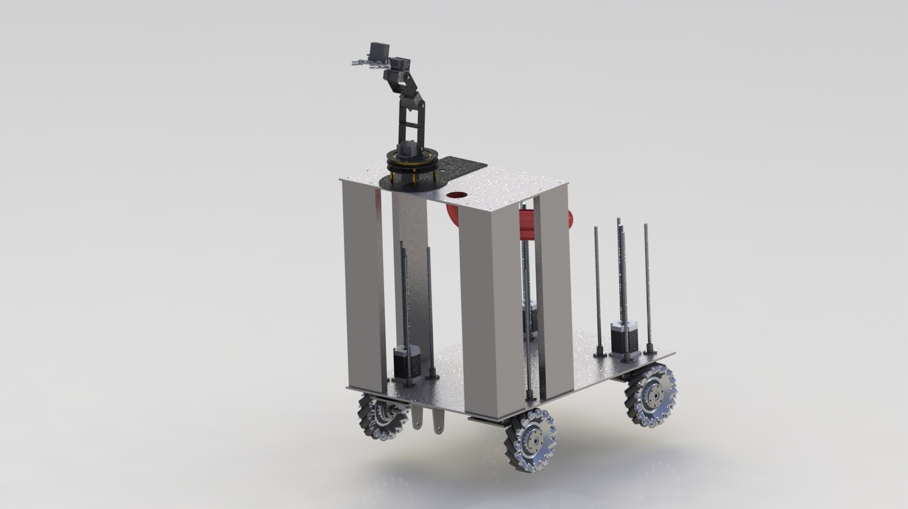
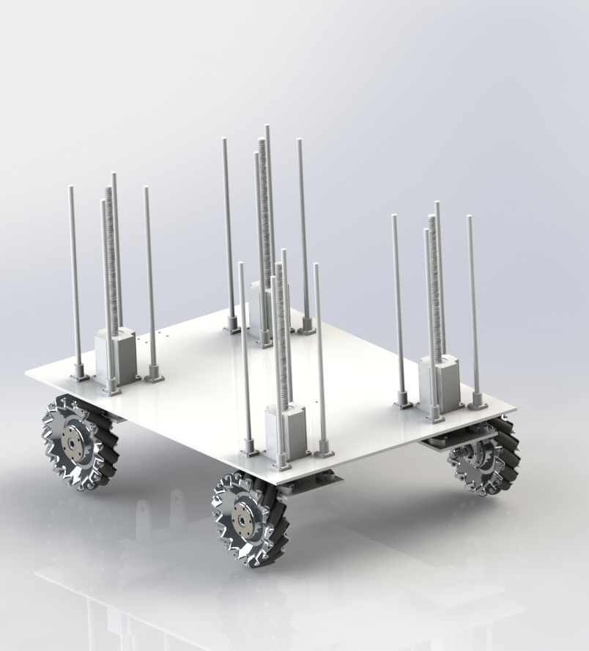
一、英雄车
1、底盘（洪艺设计，谢胜辅助）
图纸已画出，准备交付工厂加工，目前正在与工厂方面进行协商讨论

Slide 4
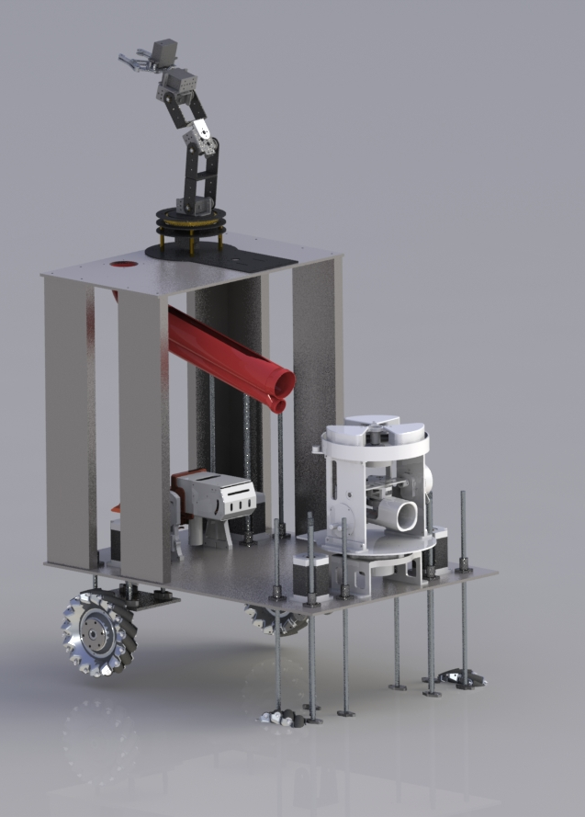
2、炮台（王月阳）
分为大炮台和小炮台
小炮台类似步兵车，目前已经完成设计，解决了卡单问题，大炮台无弹仓，第三层的分弹管直通高尔夫球摩擦轮。

Slide 5
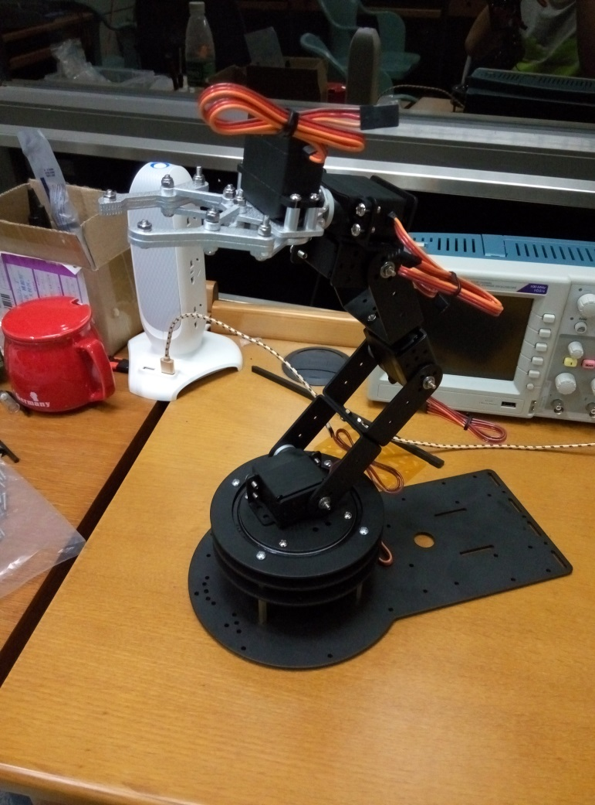
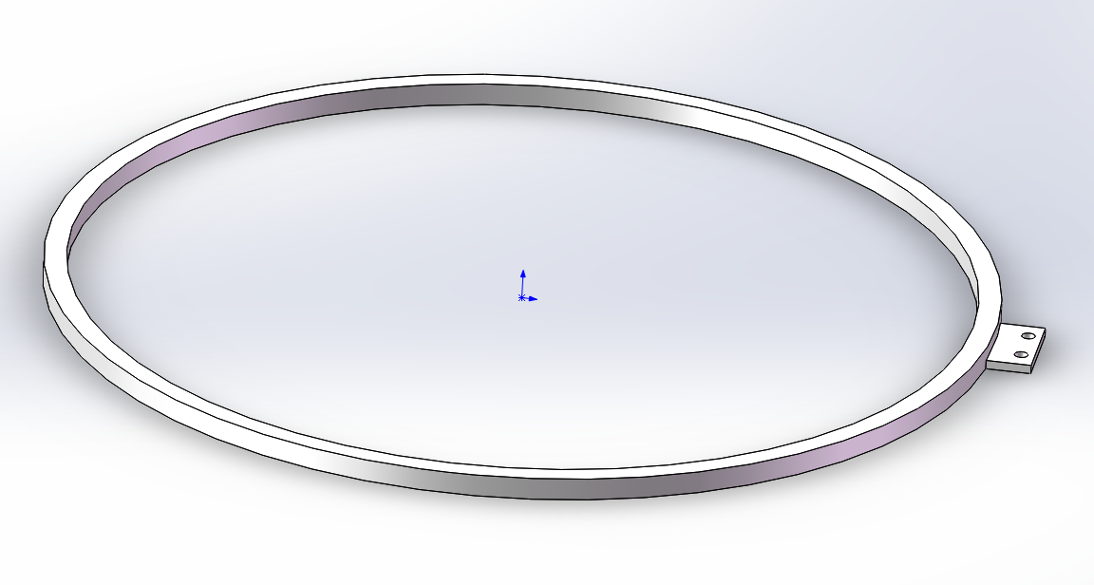
3、取弹分弹（谢胜）
（1）取弹
放弃了涵道电机和气泵的方法，采用机械臂取弹，目前已经买到了机械臂，但因为店家还没有把拼装和调试的资料发过来，所以目前暂时还只是拼好了机械部分，电路部分的拼接以及调试还无法进行
（2）分弹
放弃了软管材料，改用3D打印出分弹管
（3）第二层底盘
因为规则更新，英雄车装甲下边沿要离地400mm以上，即安装在第二层底盘上，所以第二层底盘需要重新设计

Slide 6
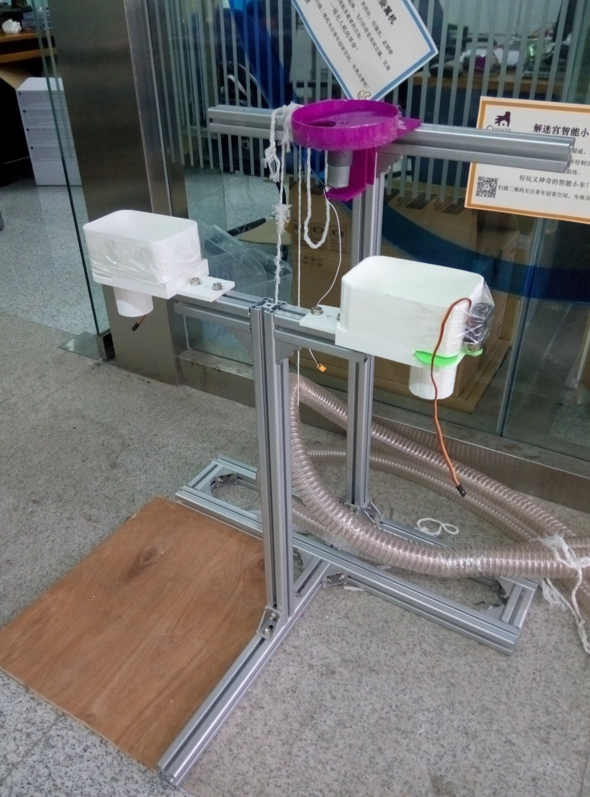
二、补给站（方毅）
1、舵机安装
已完成
2、底板安装
未完成

Slide 7
三、重装步兵车
（胡建乔、赵浩翔、张屹潇）
已完成并交付控制组

Slide 8
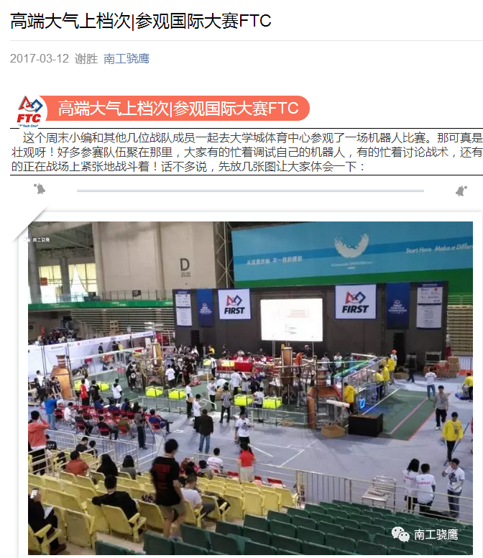
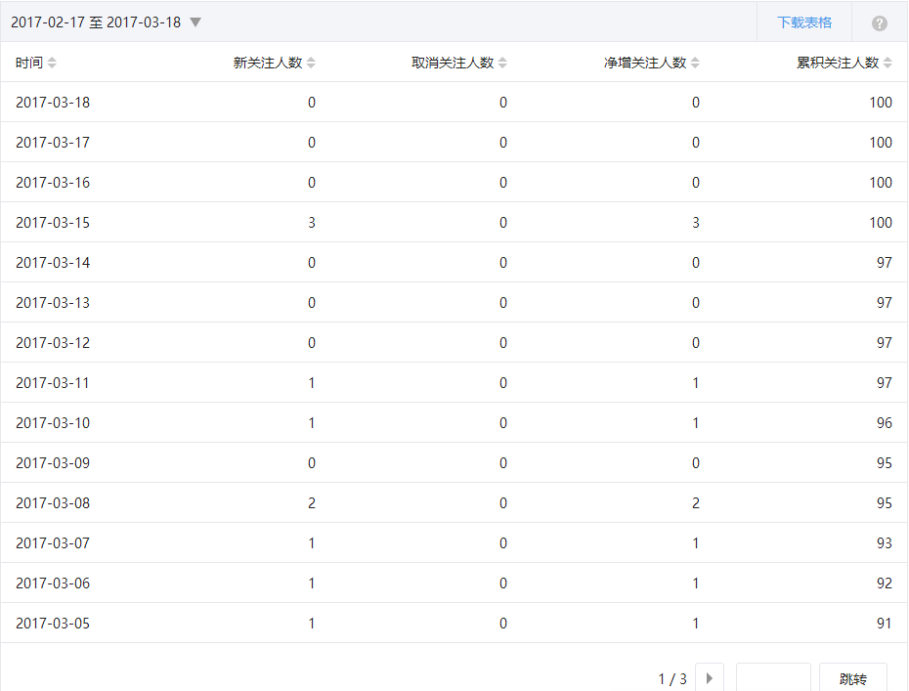
四、公众号
1、关注人数100人
2、发表推文一票
3、回复了几个热心人士的消息

Slide 9
五、技术报告（张屹潇）
基本上已经完成了，就差英雄机器人这一部分

Slide 10
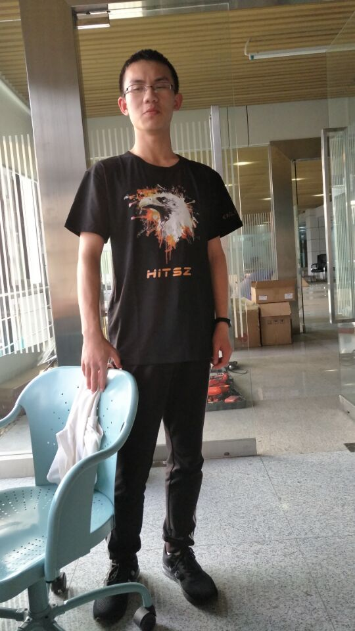
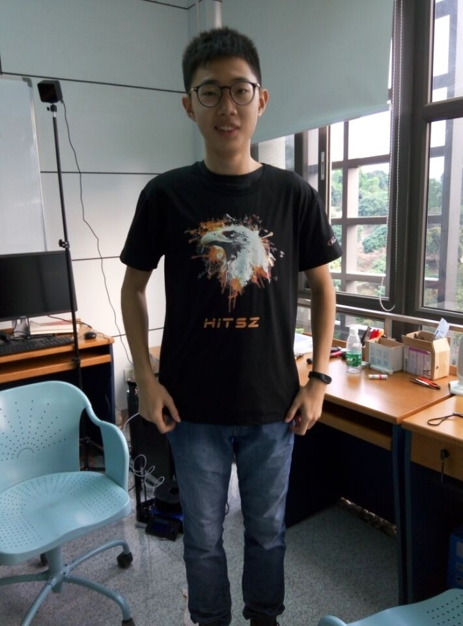
六、队服设计（张金萍）
设计完毕，交付淘宝商印刷

Slide 11
七、无人机补弹机构（张金萍）
无人机在常规赛中会预装十个高尔夫球，因此无人机需要完成将弹补给英雄车的操作。现目前的方案是无人机直接把弹从机械臂上的圆环补给英雄车，省去了高尔夫球弹仓的设计。
目前该机构未完成，正在设计中。

Slide 12
接下的目标
1、完成英雄车图纸，并进入零件加工阶段
2、完成技术报告
3、完成补给站的完善
4、完成无人机补弹机构设计并制作出来
5、继续运营公众号

